Slide 1
GTAA
(Global Tactical Asset Allocation)
: 글로벌 전술적 자산 배분
03 분반 / 산학 캡스톤 디자인 2
F조
김민찬, 박유영, 최영규, 홍성주
발표자 : 김민찬
발표날짜 : 19. 10.01
담당교수님 : 정호엽 교수님
Notes:
안녕하세요. F조의 이번 발표를 맡게 된 김민찬 입니다.
저희 F조는 김민찬과 박유영 최영규 홍성주 학생으로 구성되어 있습니다.
저희 조 주제는 GTAA 입니다.
GTAA란 Global Tactical Asset Allocation이란 뜻으로 글로벌 전술적 자산 배분이라고 합니다.

Slide 2
F조 PRESENTATION CONTENTS
CONTENTS
1. F조 소개
2. GTAA 프로젝트 소개
2.1 개발동기
2.2 개발내용
2.3 기대방안
2.4 개발환경
2.5 흐름도 및 구성도
3. GTAA 진행상황
4. GitHub 업데이트
5. GTAA 계획일정
6. GTAA 다음 주 계획
Notes:
저희 조의 목차 입니다.
첫 번째 F조 소개
두 번째 GTAA 프로젝트 소개
개발동기, 개발내용, 기대방안, 개발환경, 흐름도 및 구성도
세 번째 GTAA 진행상황
네 번째 GitHub 업데이트 내용
다섯 번째 GTAA 계획일정
여섯 번째 GTAA 다음주 계획으로 구성되어 있습니다.
저희 조 주제가 다소 어려운 관계로 이번주에도 다시 한번 설명하고자 합니다.

Slide 3
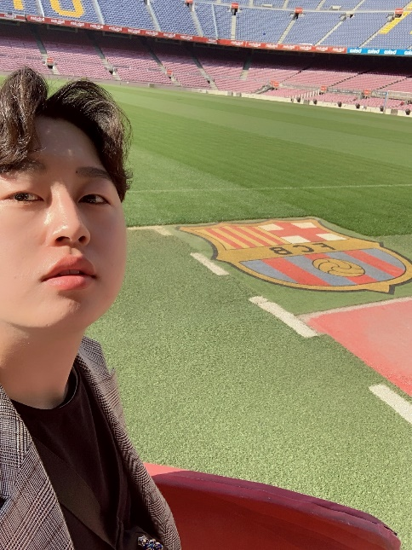



1. F조 소개
조장 김민찬
010.2864.3564
minclasse@gmail.com
Github : minclasse
크롤링 및 PPT 제작
홍성주
010.8857.6301
tjdwn0817@naver.com
Github : season0304
데이터 분석 및 개발
박유영
010.9616.4766
yuyong001@naver.comg
Github :parkyuyong
데이터 활용 및 웹구현
최영규
010.2019.0700
dudrb1418@gmail.com
Github : dudrb1418
데이터 분석 및 개발
Notes:
F조 소개 입니다.
조장은 저 김민찬이며 조원은 홍성주, 박유영, 최영규 입니다.
저는 조장의 역할과 크롤링 및 ppt 제작을 했으며 홍성주 학생은 데이터 분석 및 개발, 박유영 학생은 데이터 활용 및 웹구현,
최영규 학생은 데이터 분석 및 개발을 맡았습니다.

Slide 4
2. GTAA 프로젝트 소개
WHAT IS GTAA?
1
(Global Tactical Asset Allocation)
: 글로벌 전술적 자산 배분
2
전세계 자산지수(ETF)을 활용하여 과거 데이터를 분석 및 시뮬레이션을 통하여 안정적인
자산증식을 목표로 하는 웹페이지
서비스 구현 목표
Notes:
저희의 GTAA프로젝트에 대해서 소개 해드리겠습니다.
WHAT IS GTAA?
GTAA는 풀어쓰면 Global Tactical Asset Allocation으로 글로벌 전술적 자산 배분 입니다.
전술적 자산 배분이란 자산운용자가 변화하는 시장상황에 대응하고 이를 적절히 이용하기 위해,
시장에 대한 전망을 바탕으로 전략적 자산배분이 정하는 범위에서 자산구성 비율을 재조정하는 것을 말합니다.
따라서 저희의 목표는 전세계 자산지수 즉 ETF를 활용하여 과거 데이터를 분석 및 시뮬레이션을 통하여 안정적인 자산증식을 목표로 하는 웹페이지 서비스 구현 입니다.
여기서 ETF는
ETF(Exchange Traded Fund)는 말 그대로 모든 자산을 거래소에 상장시켜 투자자들이 주식처럼 편리하게 거래할 수 있도록 만든 상품이다.

Slide 5
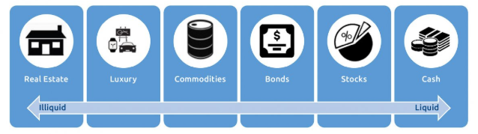
2. GTAA 프로젝트 소개
WHAT IS Asset?
Notes:
저희 GTAA 프로젝트를 이해하기 위해선 몇가지 알아야 할 점이 있습니다.
헷갈리실 수도 있는게 저희의 목표는 작은 주식이 아닌 세계의 종합국가지수로 데이터 분석을 통해 자산을 증식 시키는게 목표입니다.
What is Asset? 자산이란 무엇일까요?
자산이란 개인이나 법인지 소유하고 있는 경제적 가치가 있는 것을 의미합니다.
크게 대표적으로는
Real Estate 부동산, Luxury 부가가치상품 Commodities 원자재 Bonds 채권 Stocks 주식 Cash 현금으로 이루어져 있습니다.

Slide 6
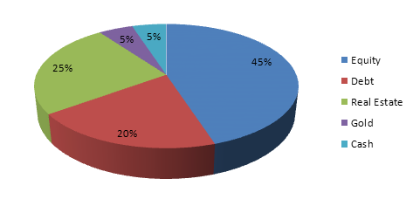
2. GTAA 프로젝트 소개
WHAT IS Asset Allocation?
bond
Notes:
What is Asset Allocation?
자산 배분이란 무엇일까요??
옆의 원형 차트는 자산 배분의 비율을 나타낸 것입니다.
45%의 주식과 20%의 채권 25%의 부동산 5% 금 5% 현금으로 구성되어 있습니다.
자산 배분은
Equity 주식
Bond 채권
Real Estate 부동산
Gold 금
Cash 현금
한국 사람들은 자산의 80%가 부동산입니다. 하지만 한가지 분야에만 자산을 투자하는건 리스크가 너무 큽니다.

Slide 7
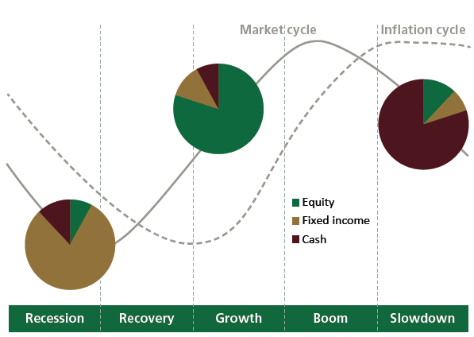
2. GTAA 프로젝트 소개
WHAT IS Tactical Asset Allocation?
Notes:
What is Tactical Asset Allocation?
전술적 자산배분이란?
이 차트는 변화하는 시장상황에 따라 전술적 자산 배분 비율을 재 조정하는것 입니다.
*
Recession : 불경기
Recovery : 회복
Growth : 증가
Market cycle : 시장주기
Inflation cycle :
Fixed income : 고정수입

Slide 8
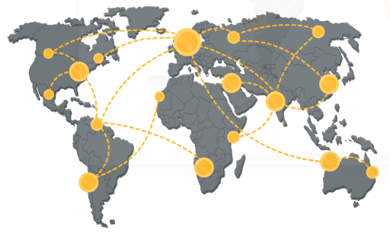
2. GTAA 프로젝트 소개
Global Tactical Asset Allocation
Notes:
위 그림은 세계 자산을 대상으로 자산배분을 하는 모습을 보여주는 것입니다.

Slide 9
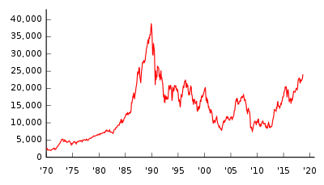
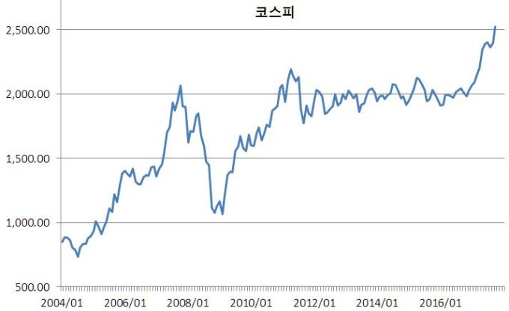
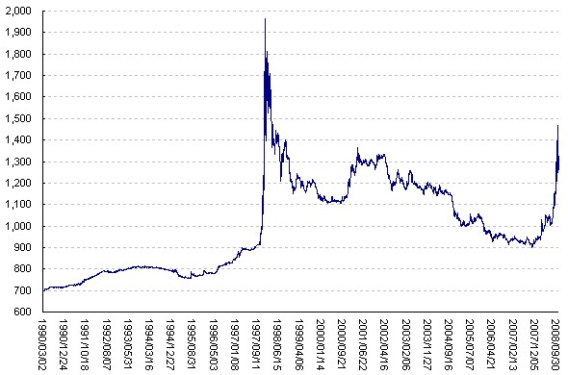
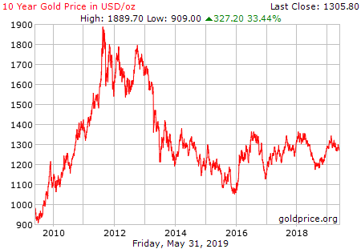
2.1 개발동기
Why we should do asset allocation?
KOREA STOCK
JAPAN STOCK
니케이 지수
DOLLAR
GOLD
Notes:
The following is the development motive.
Why we should do asset allocation?
Please look at the chart.
The KOSPI is the Korea Composite Stock Price Index.
The Nikkei index is the Japan Composite Stock Price Index. DOLLAR and GOLD
Each country's stock markets are highly volatile and have a huge difference in yields, depending on the time you invest.
Also, stock market movements vary from country to country.
*
ETF(Exchange Traded Fund)는 말 그대로 인덱스펀드를 거래소에 상장시켜 투자자들이 주식처럼 편리하게 거래할 수 있도록 만든 상품이다.

Slide 10
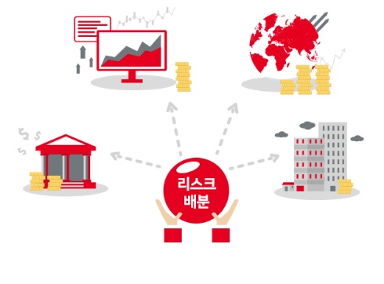
2.1 개발동기
The reason
Why we should do asset allocation?
Risk Minimization
&
Optimal Return
Notes:
Thus To minimize risk and achieve optimal return

Slide 11
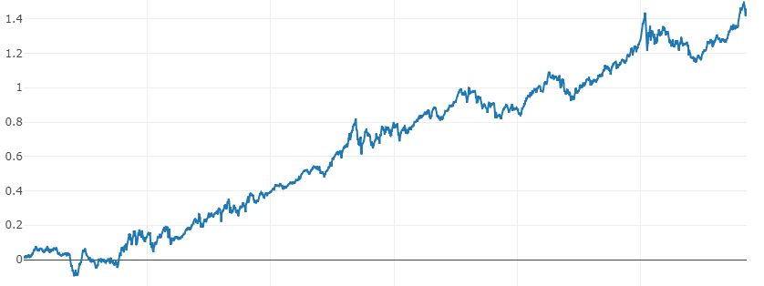
2.1 개발동기
JAPAN STOCK
KOREA STOCK
DOLLAR
니케이 지수
GOLD
Invest Strategic Algoritms
Notes:
각 나라의 주식시장은 변동성이 심하고 투자를 하는 시점에 따라 수익률에 엄청난 차이를 보입니다.
또한 나라마다 주식시장의 움직임이 다릅니다.
여러 자산, 여러 나라에 자산을 대상으로 적절한 알고리즘을 사용하여 자산 배분을 해야 합니다.

Slide 12
2.2 개발내용
1
3
크롤링을 통한 실시간 전 세계 자산 데이터를 수집
전술적 알고리즘을 활용한 과거
시뮬레이션 및 시뮬레이션
성과를 보여주는 알고리즘 개발
2
4
데이터를 활용 경제이론을 기반한
전술적 알고리즘 개발
GTAA(글로벌 전략적 자산 배분)
웹사이트를 만들어 사용자가 스스로 모델을 만들어 자산을 증식할 수 있게끔 하는 플랫폼 구축
Notes:
다음은 개발내용 입니다.
첫 번째 크롤링을 통한 실시간 전 세계 자산 데이터를 수집합니다.
두 번째 데이터를 활용하여 경제이론을 기반한 전술적 알고리즘을 개발합니다.
세 번째 전술적 알고리즘을 활용한 과거 시뮬레이션 및 시뮬레이션 성과를 보여주는 알고리즘을 개발합니다.
네 번째 GTAA 웹사이트를 만들어 사용자가 스스로 모델을 만들어 자산을 증식할 수 있게끔 하는 플랫폼을 구축합니다.

Slide 13
2.3 기대방안
3
1
펀드를 들지 않기 때문에 거래수수료 및 운용 수수료를 최소화 함으로써 기대 수익률을 높일 수 있다.
일반인들도 쉽게 전 세계 자산에 투자 할 수 있다.
2
일반인들도 쉽게 펀드매니저들이 투자하는 방식으로 스스로 투자할 수 있으며
자신이 원하는 투자전략을 만들 수 있다.
Notes:
GTAA프로젝트를 통해 얻을 수 있는 기대방안 입니다.
첫 번째론 일반인들도 쉽게 전 세계 자산에 투자할 수 있습니다.
두 번째 일반인들도 쉽게 펀드매니저들이 투자하는 방식으로 스스로 투자할 수 있으며 자신이 원하는 투자 전략을 만들 수 있습니다.
세 번재 펀드를 들지 않기 때문에 거래수수료 및 운용 수수료를 최소화 함으로써 기대 수익률을 높일 수 있습니다.

Slide 14




2.4 개발환경
데이터 수집
Yahoo finance https://finance.yahoo.com/
데이터
분석 및 가공
R
https://www.r-project.org/
R 3.5.3
https://www.rstudio.com
Server v1.2.5001
데이터 활용
(웹페이지 제작)
Shiny(Rstudio)
https://shiny.rstudio.com/
운영체제
Windows 10 / 64bit 운영체제
Notes:
개발환경 입니다.
저희는 데이터 수집을 위해서 Yahoo finance를 이용하였으며
데이터 분석 및 가공을 위해서는 R과 Rstudio를 사용하였습니다.
데이터 활용(웹페이지 제작)을 위해서는 Shiny(Rstudio)를 사용하였으며
운영체제는 window 10 / 64bit 운영체제를 사용하였습니다.

Slide 15


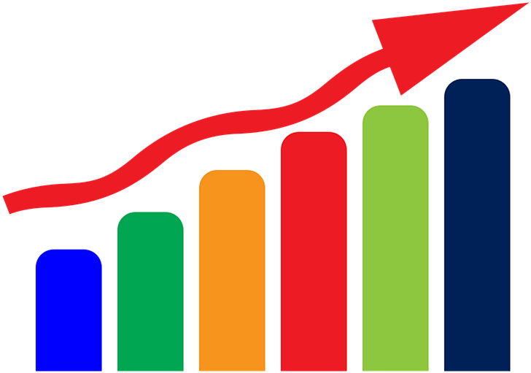

2.5 흐름도
RStudio
crawling
Shiny
YAHOO FINANCE
Momentum Strategy
&
comunication
tidy
Data
MVP (Minimum Variance Portfolio)
MDP (Maximum Diversification Portfolio)
RPP (Risk Parity Portfolio)
Notes:
흐름도 입니다.
야후에서 정보를 크롤링 해오고
데이터를 전처리하고
알고리즘을 통해 전략을 만들고
샤이니를 통해서 시각적으로 보여줍니다.

Slide 16
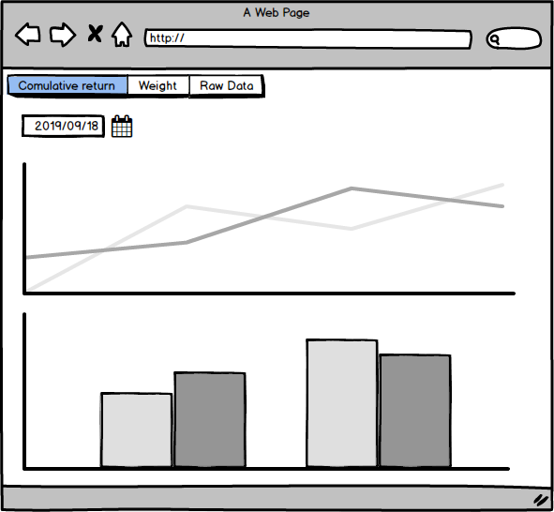
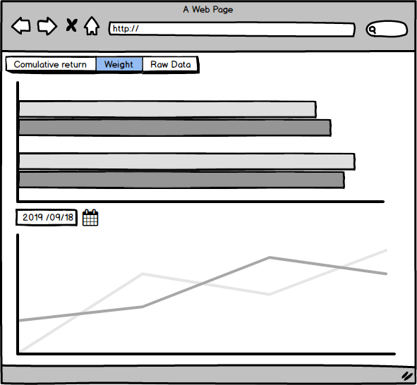
2.5 구성도
2.5 구성도
<Comulative return 클릭시>
<Weight 클릭시>
모멘텀 자산 배분 전략의 백테스트 수익률 차트
현재 투자비중 차트
연간 전략의 수익률 그래프
역사적 투자비중 차트
Notes:
다음 구성도 입니다.
웹페이지를 개발 했을때 보여지는 화면을 구성한 것입니다.

Slide 17
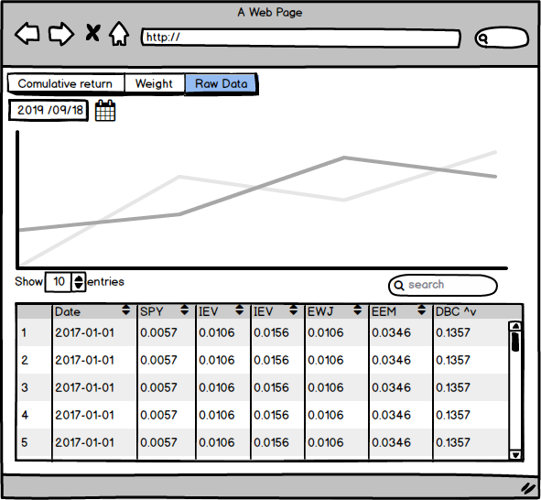
2.5 구성도
<Raw Data 클릭시>
유니버스(투자대상)의 수익률 차트
유니버스(투자대상)의 투자 비중

Slide 18
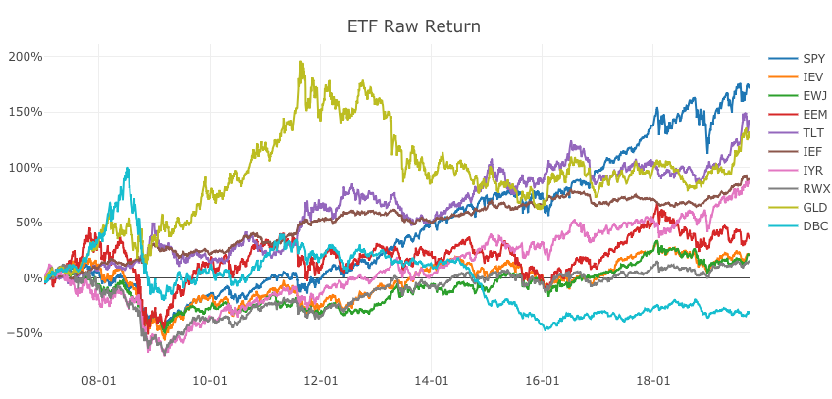
3. GTAA 진행상황(크롤링)
Notes:
다음은 GTAA 진행상황 입니다.
야후 파이낸스에서 크롤링하여 데이터를 가져와 10개의 ETF를 차트로 표시해준 결과값 입니다.
*ETF(Exchange Traded Fund)는 말 그대로 모든 자산을 거래소에 상장시켜 투자자들이 주식처럼 편리하게 거래할 수 있도록 만든 상품이다.
ETF만 예시로 보여드린겁니다.

Slide 19
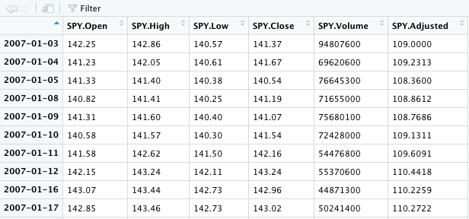
3. GTAA 진행상황(크롤링)
Notes:
데이터를 크롤링하여 가져오면 R스튜디오 툴에서 DB형식으로 표가 이렇게 생성됩니다.
이 표가 위의 차트처럼 표시해줍니다.
*
이 데이터를 어떻게 불러들였냐
R스튜디오 툴에서 DB 형식으로 형성해주고 있다.

Slide 20
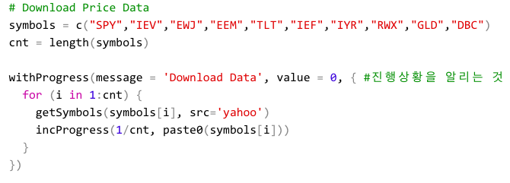
3. GTAA 진행상황(코드)
Notes:
가져오는 소스코드는 이렇습니다.
위의 표는 열개의 ETF 중 SPY 부분 만 따와서 보여드린 표 입니다.
*ETF(Exchange Traded Fund)는 말 그대로 모든 자산을 거래소에 상장시켜 투자자들이 주식처럼 편리하게 거래할 수 있도록 만든 상품이다.
ETF만 예시로 보여드린겁니다.

Slide 21
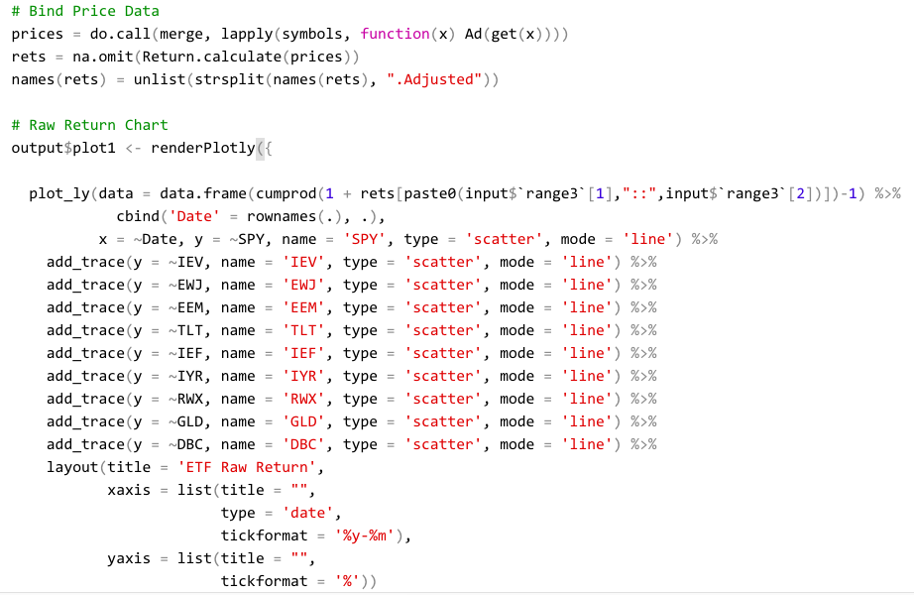
3. GTAA 진행상황(코드)
Notes:
이 코드는 차트에서 보여지는 부분입니다.

Slide 22
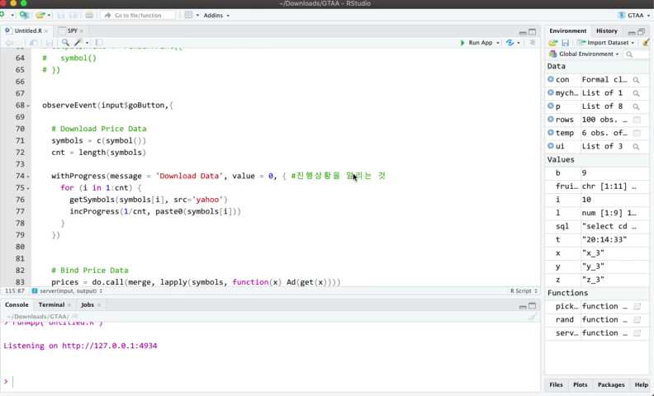
3. GTAA 진행상황(영상)
Notes:
이제 위의 차트와 같은 부분을 어떻게 실행을 시킬 것인지 영상을 찍어 와봤는데요.
R 스튜디오에서 실행을 하면 크롤링하여 데이터를 가져온 화면이 보여집니다.
기간은 2010년 1월 부터 2019년 9월 29일까지의 ETF항목 데이터이며
여기서 SPY 와 IES를 선택하면 두개의 ETF만 선택한 화면이 보여지게 됩니다.
또 세가지 항목을 선택하면 세가지 항목을 보여주게 됩니다.

Slide 23
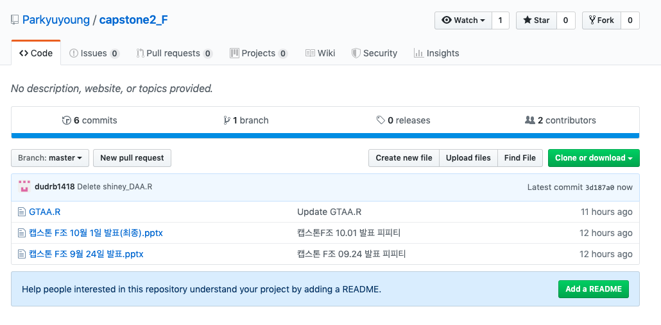
4. GitHub 업데이트
Notes:
다음은 깃 허브 업데이트 내용입니다.
저번 주 ppt 자료와 이번 주 ppt 자료를 업데이트 하였으며
위에 보여 드렸던 현재까지 진행 된 GTAA R 코드를 업데이트 하였습니다.

Slide 24
5. GTAA 계획 일정
추진 내용 | 수행기간
 | 9 월 |  |  | 10 월 |  |  |  | 11 월 |  |  |  | 12 월
 | 2 | 3 | 4 | 1 | 2 | 3 | 4 | 1 | 2 | 3 | 4 | 1 | 2
경제&투자 스터디(꾸준히)
프로젝트 회의 및 계획
data guide에서 데이터수집(1주)
R을 통한 데이터 분석(3주)
데이터 분석 및 개발
데이터 시각화 및 활용
유지보수 및 테스트

Slide 25
6. GTAA 다음주 계획
1
2
IMAGE
IMAGE
전체적인 UI
디자인 변경
웹 페이지
구현

Slide 26
Q&A

Slide 27
감사합니다.

